Slide 1
Николай Михайлович Рубцов

Slide 2
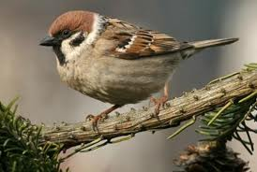
Какой из этих птиц воробей?
1
2
3

Slide 3
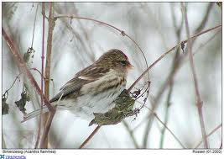
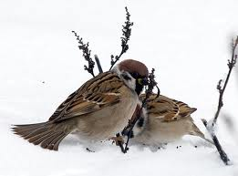

Slide 4
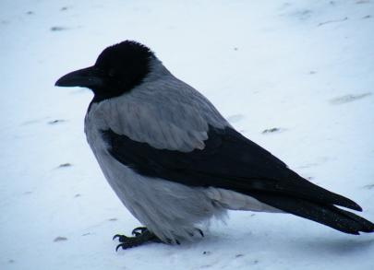
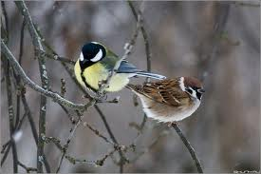

Slide 5
ЗА-МЕР-ЗА-ЕТ – ЗАМЕРЗАЕТ СОВ-СЕМ - СОВСЕМ ДРО-ЖИТ – ДРОЖИТ ЗЁР-НЫШ-КОМ – ЗЁРНЫШКОМ СТА-НО-ВИТ-СЯ – СТАНОВИТСЯ ОТ-ТО-ГО – ОТТОГО

Slide 6
ПОДВОДА С ПОКЛАЖЕЙ -
КОНТЕЙНЕР С ГРУЗОМ

Slide 7
Замерзает совсем воробей .
?

Slide 8
Из-под крыши бросается к ней.
?

Slide 9
И дрожит он над зёрнышком бедным.
?

Slide 10
И летит к чердаку своему.
?

Slide 11
А гляди, не становится вредным .
?

Slide 12
Оттого, что так трудно ему.
?

Slide 14
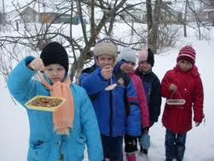
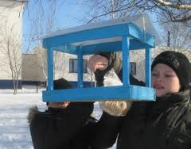
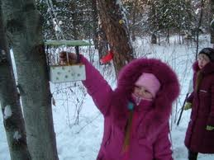
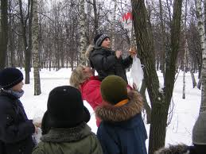

Slide 15
